Slide 1
MỘT SỐ THAO TÁC GÂY LỖI, HỎNG PHẦN CỨNG, PHẦN MỀM MÁY TÍNH
BÀI 2

Slide 2
Nêu được ví dụ cụ thể về một số thao tác không đúng sẽ gây ra lỗi cho phần cứng và phần mềm trong quá trình sử dụng máy tính.

Slide 4


Slide 5
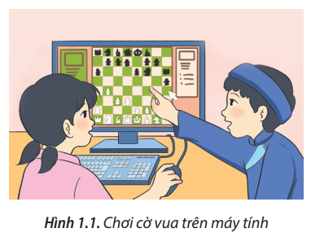
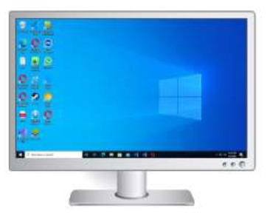
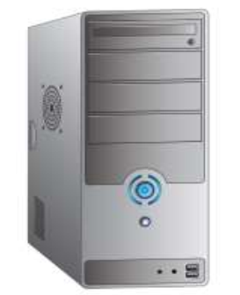
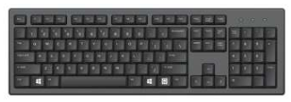
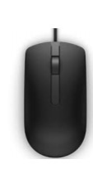

Quan sát tranh và trả lời câu hỏi:
Theo em phần cứng và phần mềm trong máy tính, thành phần nào quan trọng hơn? Vì sao?

Slide 6
Phần cứng và phần mềm máy tính quan trọng như nhau vì thiếu một trong hai thành phần máy tính không hoạt động được.

Slide 7
KHÁM PHÁ

Slide 8
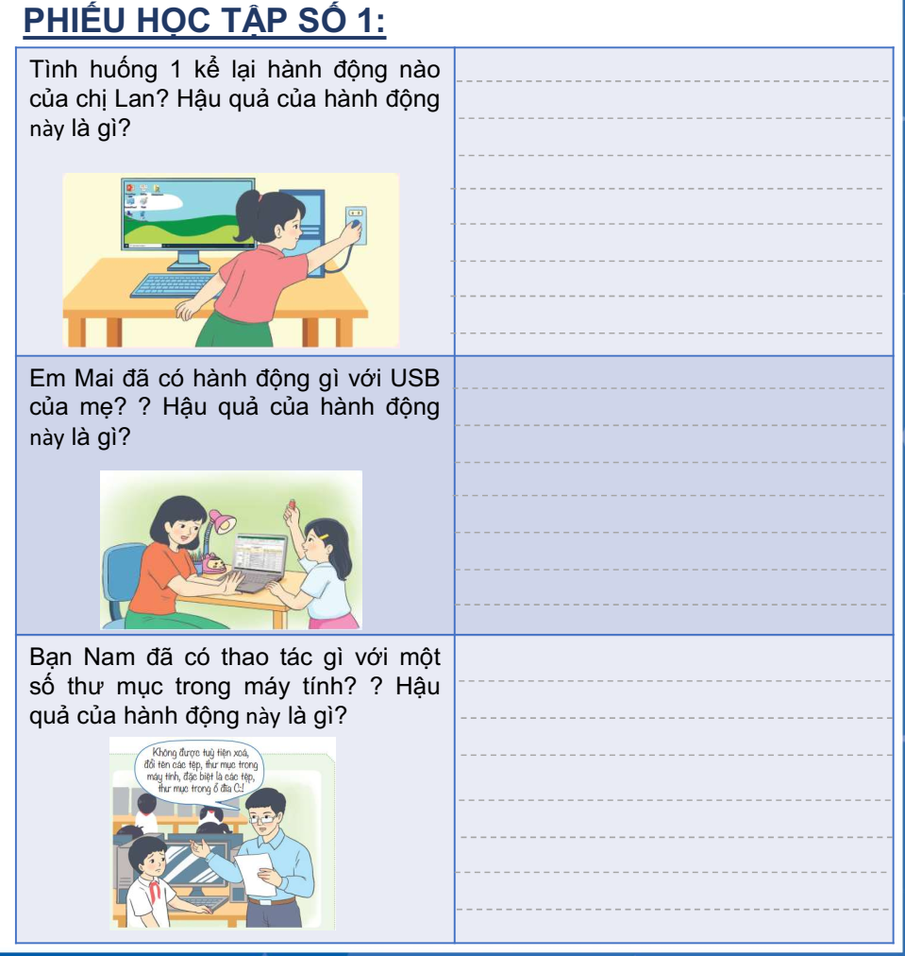

Thảo luận nhóm 4

Slide 9
Tình huống 1:
Thao tác gây lỗi: Chị Lan đã không kịp tắt máy tính mà
rút luôn phích cắm điện.
Hậu quả: Máy tính của chị Lan không khởi động được nữa.

Slide 10
Tình huống 2:
Thao tác gây lỗi: Em Mai đã rút USB ra khỏi máy tính
khi mẹ đang làm việc.
Hậu quả: USB của mẹ bị hỏng và mất tất cả những
thông tin đã lưu trong đó.

Slide 11
Tình huống 3:
Thao tác gây lỗi: Nam đã xoá một vài thư mục quan trọng
trong máy tính.
Hậu quả: Máy tính không hoạt động được nữa.

Slide 12
Một số thao tác có thể gây lỗi, hỏng phần cứng và phần mềm máy tính.

Slide 13
LUYỆN TẬP

Slide 14
Bài 1: Chọn đáp án đúng
Những thao tác nào sau đây có thể gây ra lỗi, hỏng phần cứng và phần mềm máy tính?
Không ngắt kết nối USB với máy tính trước khi rút USB ra khỏi máy tính.
Tắt máy tính không đúng cách.
Tuỳ tiện đổi tên, xoá các tệp, thư mục trong máy tính.
Vệ sinh máy tính không đúng cách.

Slide 16
Luật chơi
  Thời gian thảo luận là 3 phút.
  Các thành viên trong đội sẽ lần lượt kể và thảo luận nhanh các ví dụ về việc: Thao tác không đúng sẽ gây ra lỗi, hỏng phần cứng và phần mềm trong quá trình sử dụng máy tính.
  Sau 3 phút lần lượt các đội lên báo cáo kết quả.
  Đội chiến thắng là đội nêu được nhiều ví dụ nhất.

Slide 17
Một số thao tác có thể gây lỗi, hỏng phần cứng và phần mềm máy tính:
Tắt máy tính không đúng cách.
Không ngắt kết nối USB với máy tính trước khi rút USB khỏi máy tính.
Tuỳ tiện đổi tên, xoá các tệp, thư mục trong máy tính.
Vệ sinh máy tính không đúng cách.

Slide 19
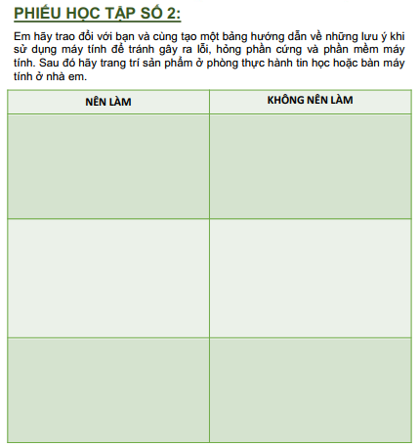

Bài 1: Thảo luận nhóm 4

Slide 20
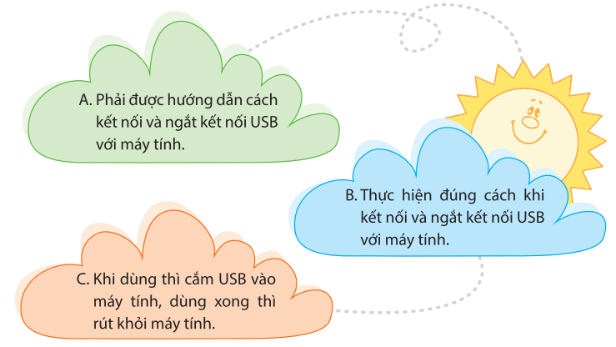
Bài 2: Khi làm việc với máy tính, nếu em được dùng USB để lưu trữ thông tin thì em cần thực hiện những điều nào sau đây:

Slide 21
GHI NHỚ
Máy tính có các thiết bị phần cứng và các phần mềm. Thao tác không đúng
có thể gây ra lỗi, hỏng phần cứng và phần mềm máy tính.
Một số thao tác có thể gây lỗi, hỏng phần cứng và phần mềm máy tính:
Tắt máy tính không đúng cách;
Kết nối và ngắt kết nối thiết bị phần cứng với máy tính không đúng cách;
Tuỳ tiện xoá, thay đổi các tệp, thư mục trong máy tính;
Vệ sinh máy tính không đúng cách.

